Slide 1
Средства, применяемые при разработке программного обеспечения в ОС типа UNIX/Linux
Саттаров Константин НПМбд-02-21

Slide 2
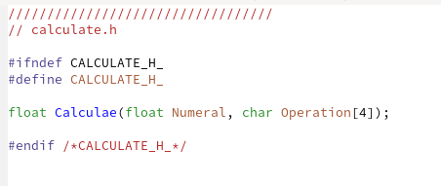
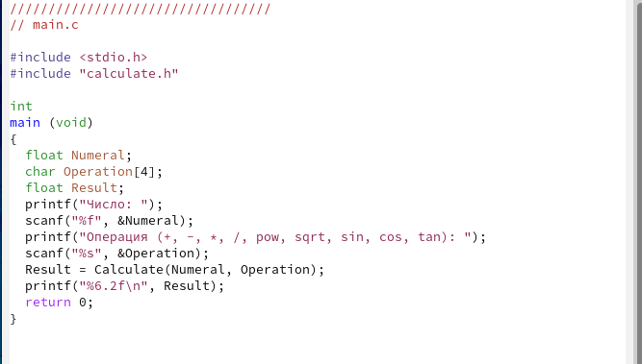
Файлы с программами
Компилируем заранее заготовленные программы, а также создаем makefile

Slide 3
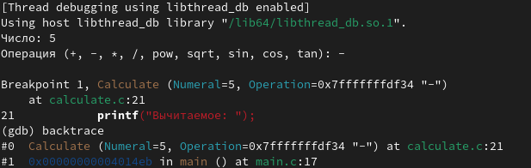
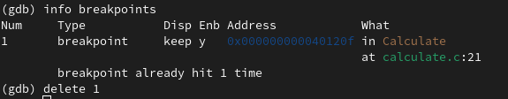
Отладчик gdb
Запускаем отладчик

Slide 4
Вывод
Приобретены простейшие навыки разработки в Linux OS

Slide 5
СПАСИБО ЗА ВНИМАНИЕ

